Slide 1
ТИПЫ БПЛА.

Slide 2
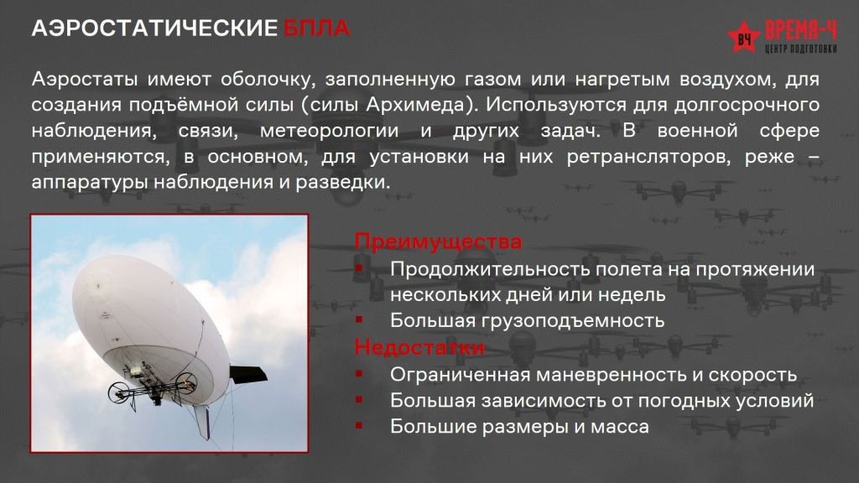

Slide 3
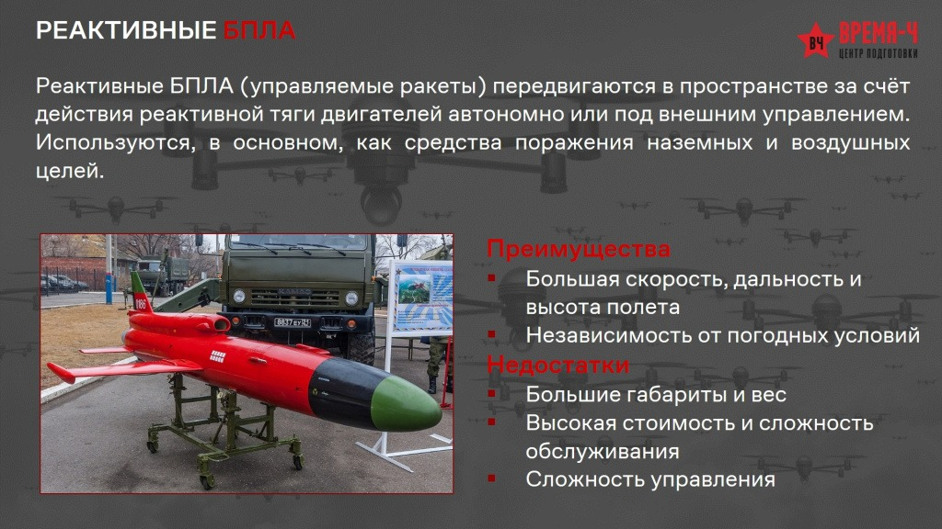

Slide 4
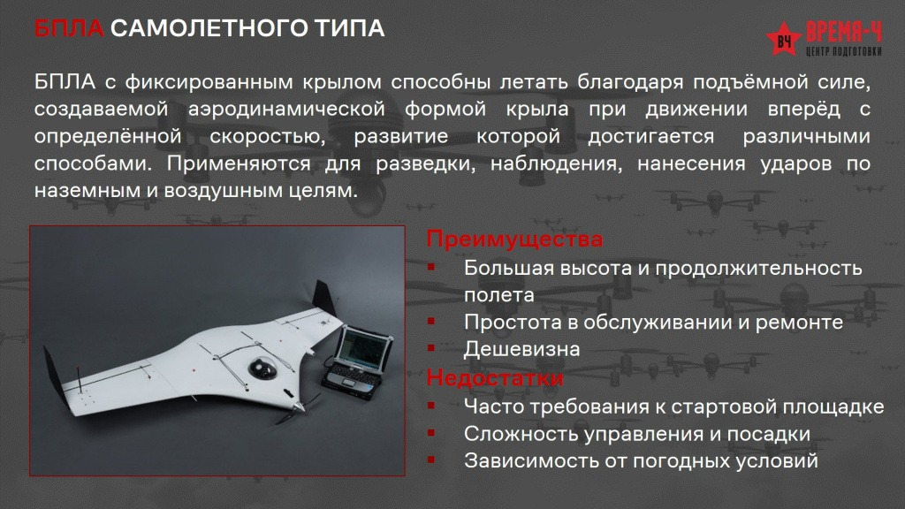

Slide 5
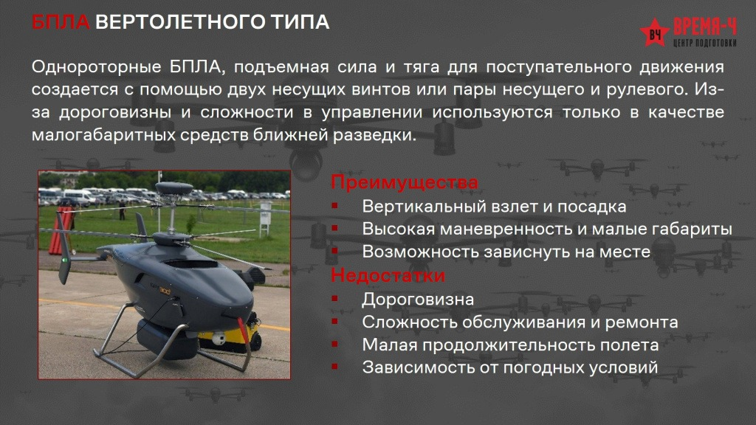

Slide 6
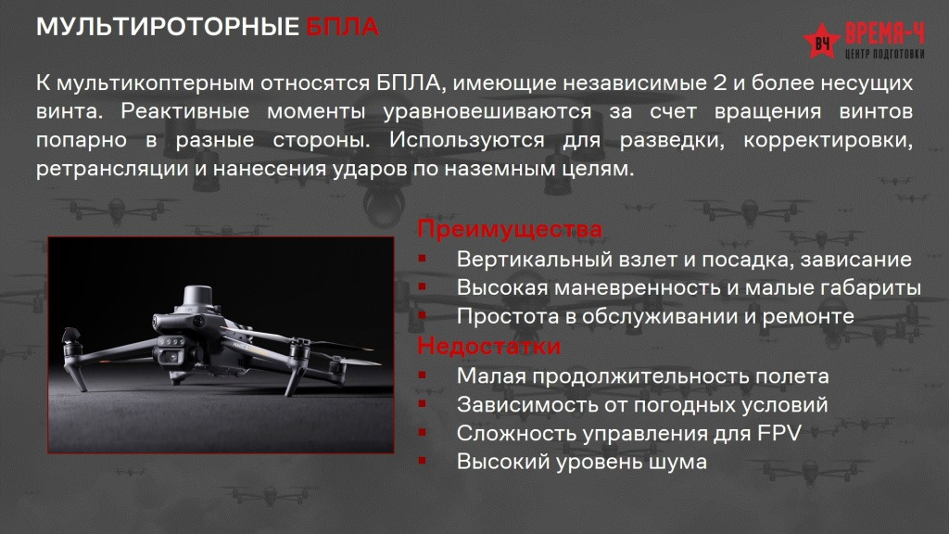

Slide 7
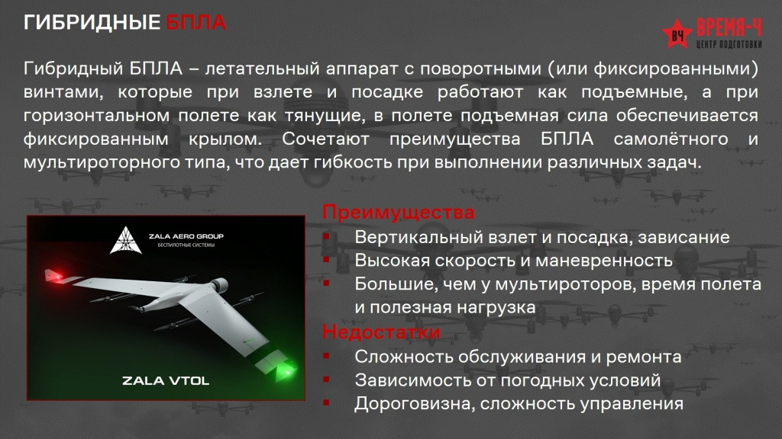

Slide 8
РЕКОМЕНДАЦИИ НАСЕЛЕНИЮ

Slide 9
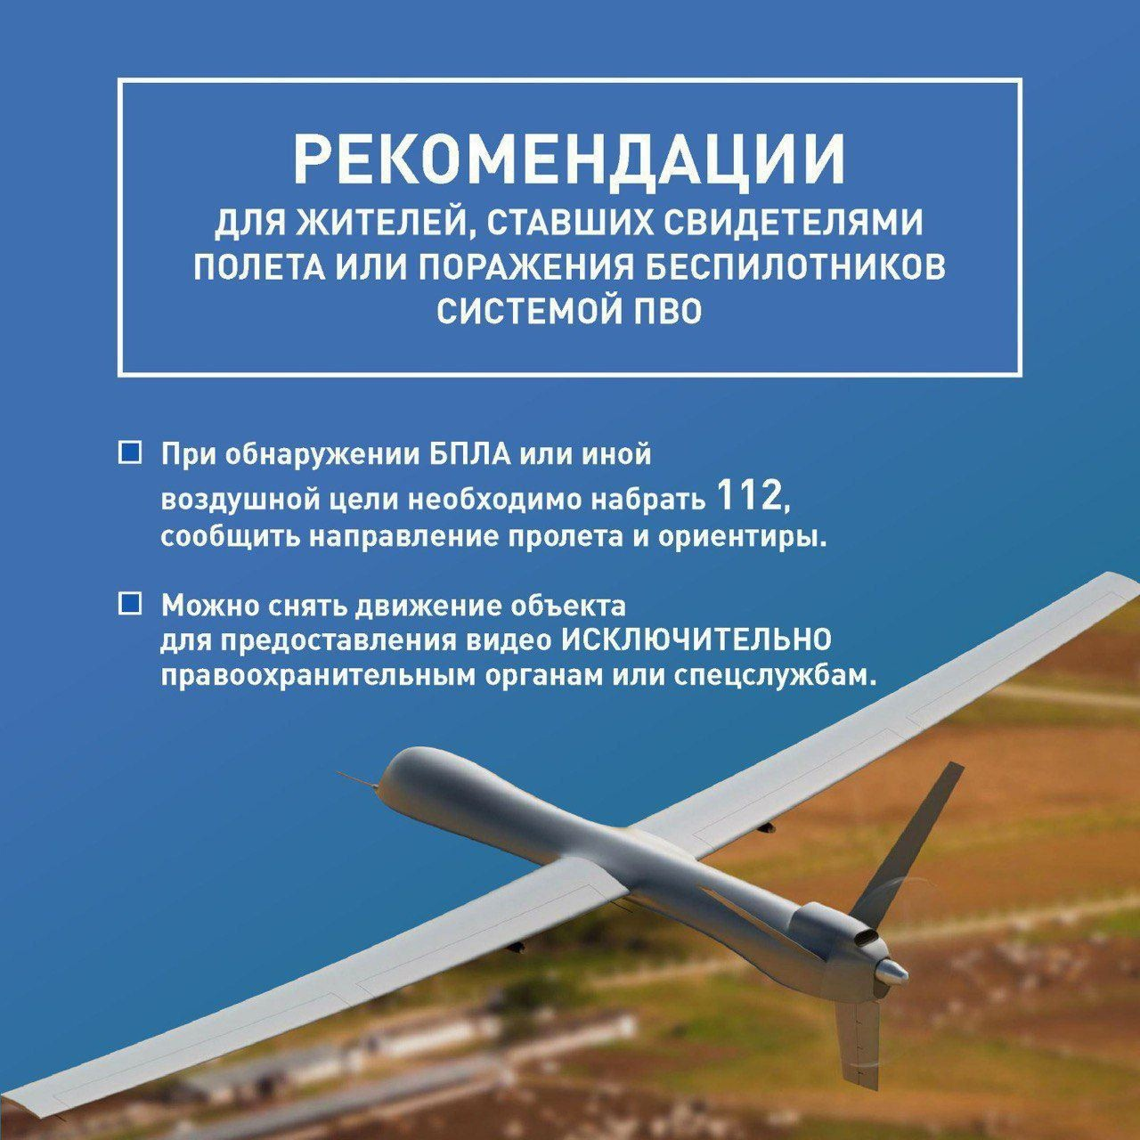

Slide 10


Slide 11


Slide 12
